Slide 1
Научни събития през 2024г.
Артериална хипертония и превенция
26-27 януари 2024г. – гр. София
Зимно училище за специализанти по кардиология
28-31 март 2024
Симпозиум “Остър коронарен синдром”
7-8 юни 2024 гр. София
XVIII Национален Конгрес по Кардиология
10-13 октомври 2024 – гр. Пловдив
Симпозиум „Хронични коронарни синдроми“
15-17 Ноември 2024
Експертна среща „ Кардиология – годишен обзор 2024“
30 ноември – 1 Декември 2024 – гр. Банско

Slide 2
Други събития през 2024г.
Академия „Сърдечна недостатъчност“
Модул 1:
09-10 февруари 2024, гр. София
Модул 2:
12-13 април 2024, гр. Пловдив
Модул 3:
17-18 май, гр. Варна
50 години Дружество на Кардиолозите в България
18 април, гр. София

Slide 3
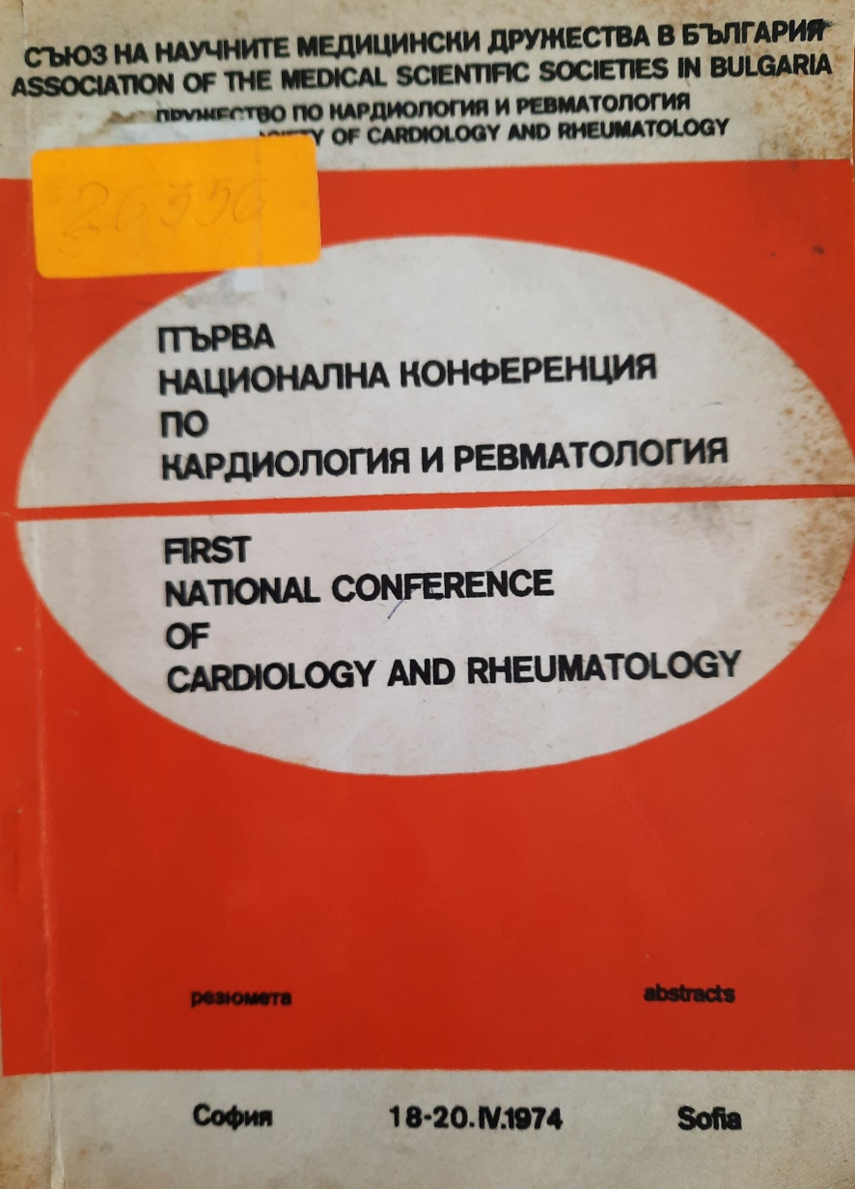
Юбилей ДКБ

